Slide 2
Europa: território e natureza

Slide 3
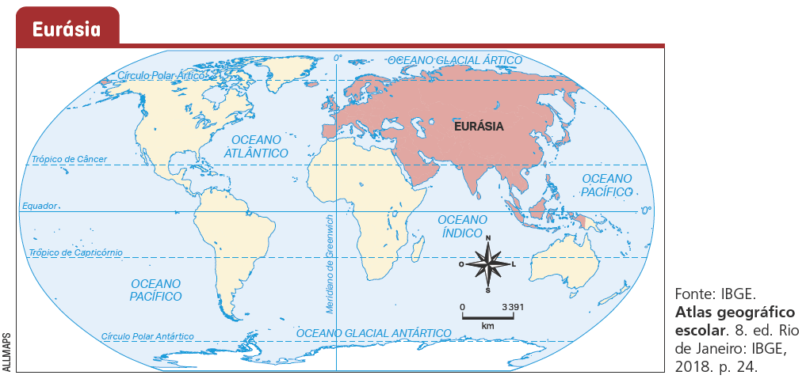
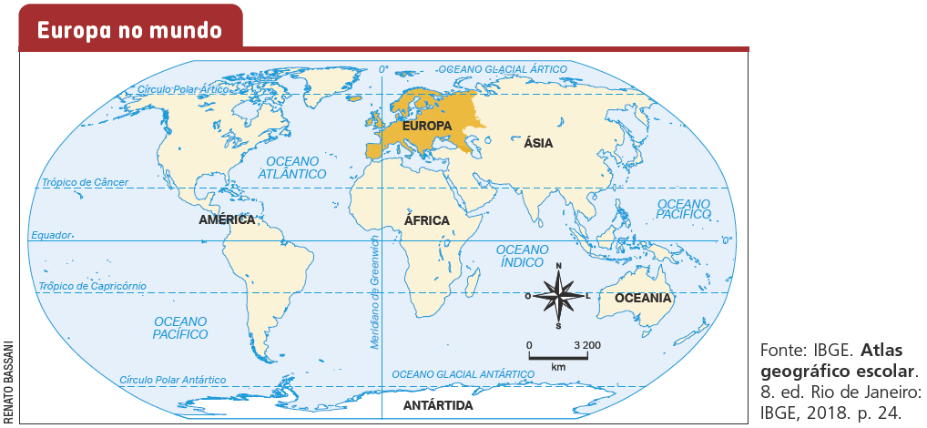
Território
Europa e Eurásia

Slide 4
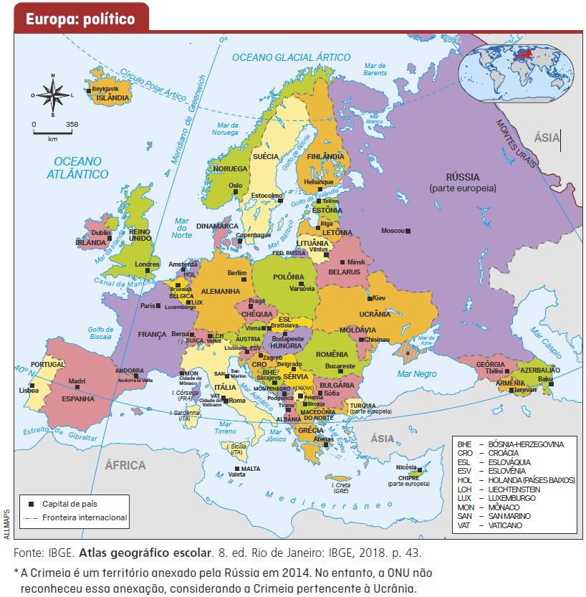
Território
.

Slide 5
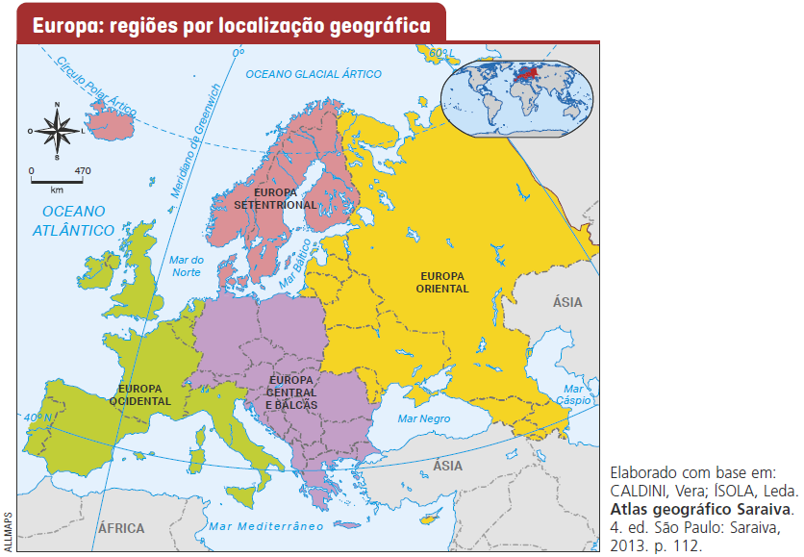
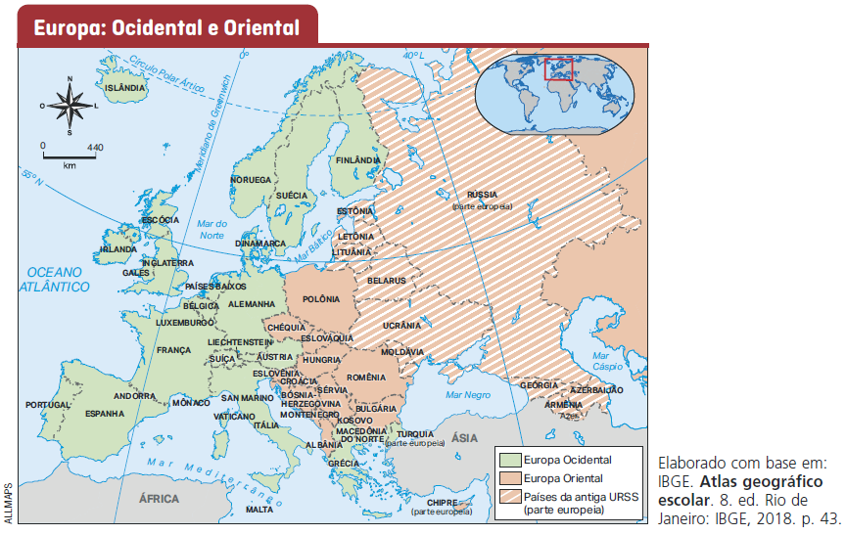
Regionalizações
Por localização geográfica
Por critério geopolítico

Slide 6
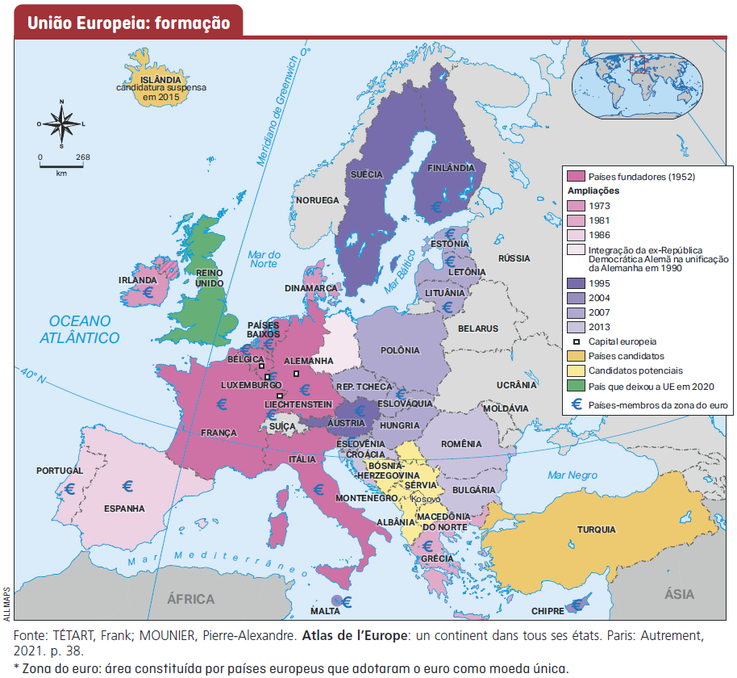
Integrações da Europa
Construção da União Europeia
Benelux
Comunidade Europeia do Carvão e do Aço
Comunidade Econômica Europeia
União Europeia

Slide 7
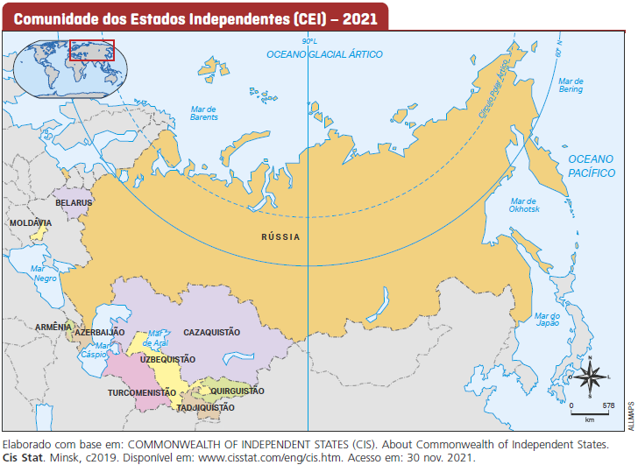
Comunidade de Estados Independentes (CEI)
Formada por países europeus e asiáticos

Slide 8
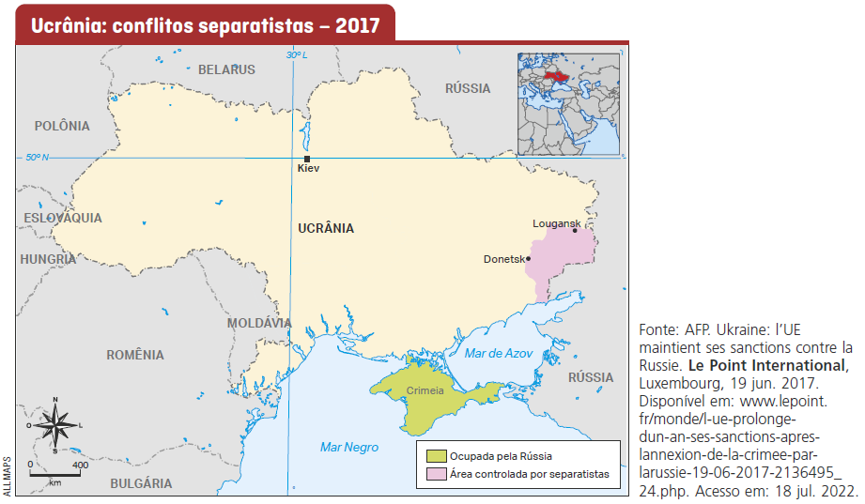
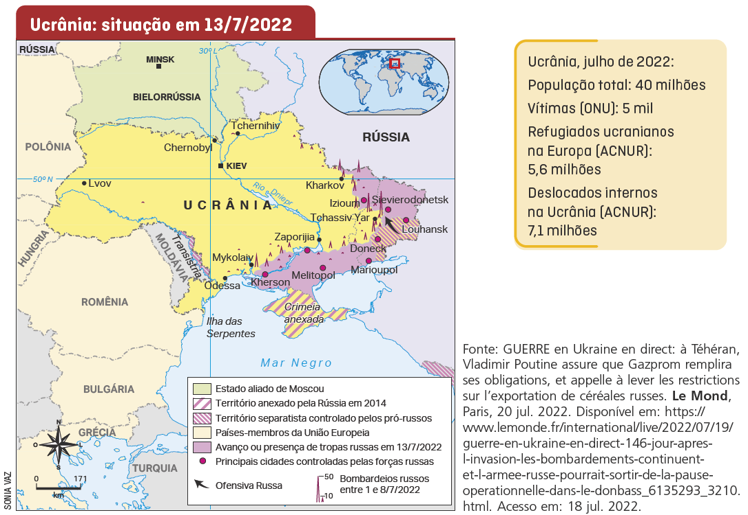
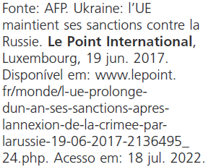
Crise na Ucrânia

Slide 9
Aspectos naturais
Relevo
Hidrografia
- Maciços antigos: formas de relevo bastante desgastadas por processos erosivos, arredondadas e de altitudes modestas. Destacam-se os Montes Urais, os Alpes Escandinavos, a Meseta Espanhola e o Maciço Central Francês.
Cadeias de montanhas recentes: região ao sul, com montanhas com altitudes elevadas, como os Alpes, e sujeita à ocorrência de terremotos e vulcões.
Planícies ao longo de rios.
Rios de planícies, muito utilizados para a navegação, ligando regiões e países vizinhos por sistemas de hidrovias.
Rios de planaltos e áreas montanhosas aproveitados para a geração de energia hidrelétrica e abastecimento.

Slide 10
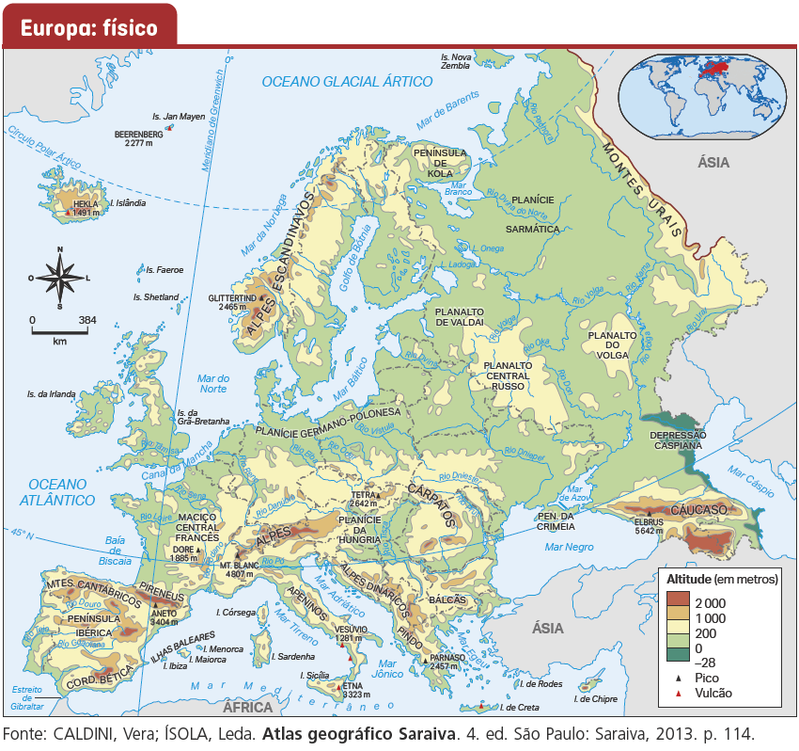
Aspectos naturais

Slide 11
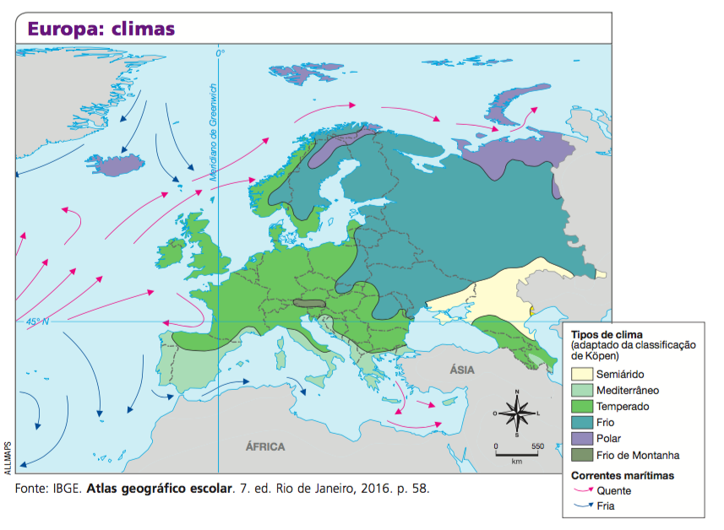
Aspectos naturais
Clima
As planícies favorecem a penetração e a dispersão de massas de ar frio provenientes do Ártico, tornando as temperaturas mais baixas na região centro-norte. Já as cadeias montanhosas na porção sul dificultam a passagem de massas de ar frio vindas do norte e impedem que massas de ar quente que vêm do Mediterrâneo e da África avancem para o interior. Assim, o clima ao sul dessas formações torna-se quente e seco.

Slide 12
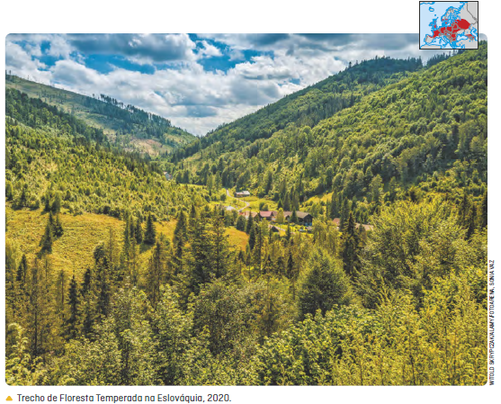
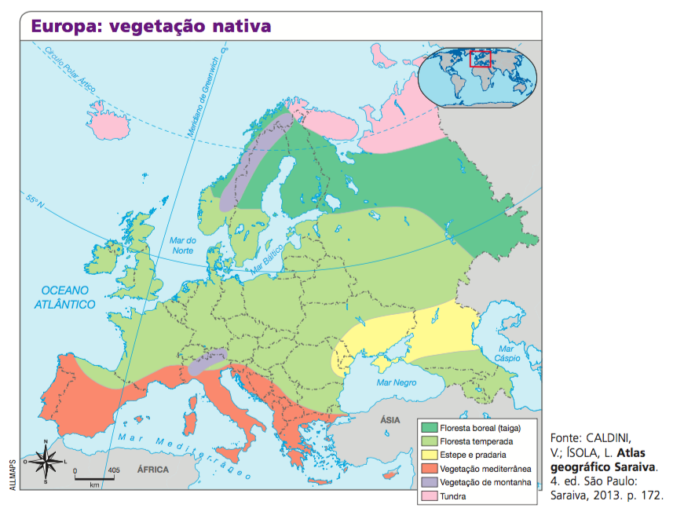
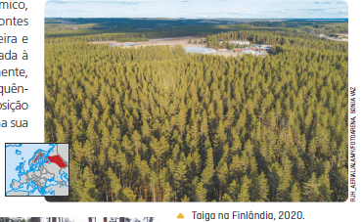
Aspectos naturais
Floresta Temperada
Floresta Boreal
(Taiga)

Slide 13
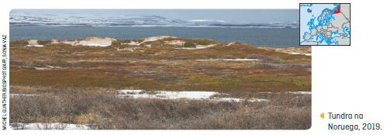
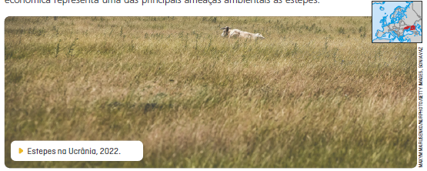
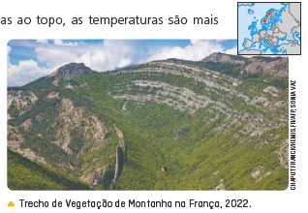
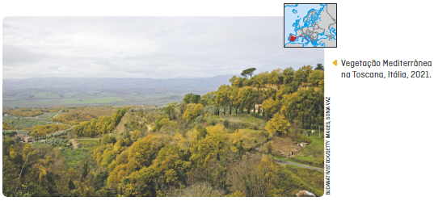
Aspectos naturais
Estepe
Tundra
Vegetação
Mediterrânea
Vegetação de
Montanha

